Slide 1

Bloc 02 : ETL et Data Platform
Automatisation, stockage et valorisation des données
Amara NAIT SAIDI
17 Décembre 2025
Geoptis / Pôle Data
Formation Data Engineer – JEDHA

Slide 2
Plan Détaillé de la Présentation
1
Introduction Générale
Contexte et problématique métier
ARCHITECTURE et SOLUTIONS TECHNIQUES
Architecture Globale du Pipeline ETL
2
Processus ETL Automatisé avec Airflow
Extraction et Transformation des Données
Implémentation des solutions de Stockage & Consolidation
QUALITÉ, TESTS et CONFORMITÉ
3
Plan de Tests & Stratégie
Validation de la Qualité des Données
Performance & Benchmarks
4
Restitution
KPI Streamlit App
5
CONCLUSION

Slide 3
Contexte et Problématique Métier
1
2
3
Contexte :
Problématique :
Enjeux métier :
Nécessité d'analyser 111K+ avis clients Amazon pour améliorer la stratégie produit
Données en lecture dans PostgreSQL
Réduction du temps de traitement (de 3-4h manuel → 4min 50s automatisé)
Absence de pipeline automatisé
Amélioration de la qualité des données (99.88%)
Besoin de garantir la qualité des données
Coût maîtrisé (0.066$ par 1000 avis)

Slide 4

Objectifs et Périmètre du Projet
Objectifs techniques:
Extraction Automatisée
Transformation des Données
Depuis 6 tables PostgreSQL vers le stockage S3.
Enrichissement par jointures et calculs.
Chargement Analytique
Qualité et Traçabilité
Dans Snowflake pour l'analytique avancée.
Garantir la qualité des données >99% et les pistes d'audit complètes.

Slide 5
PARTIE 2 : ARCHITECTURE et SOLUTIONS TECHNIQUES

Slide 6
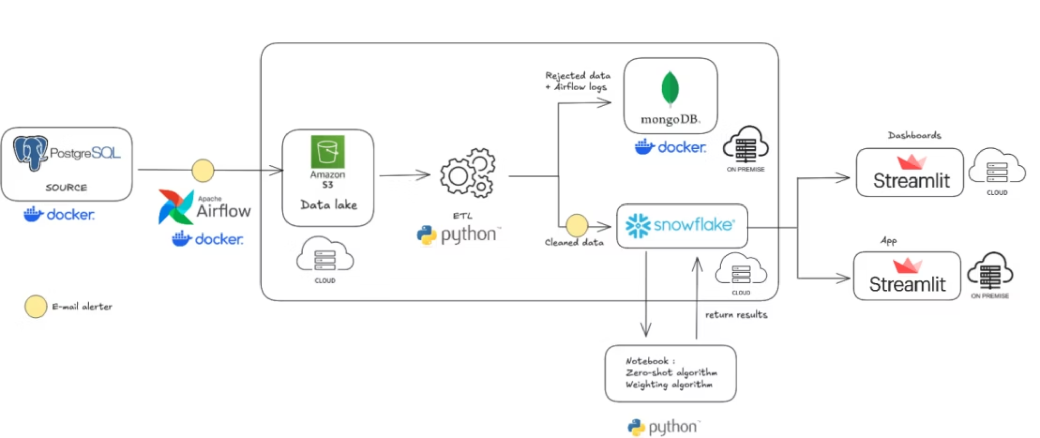
Architecture Globale du Pipeline ETL

Slide 7
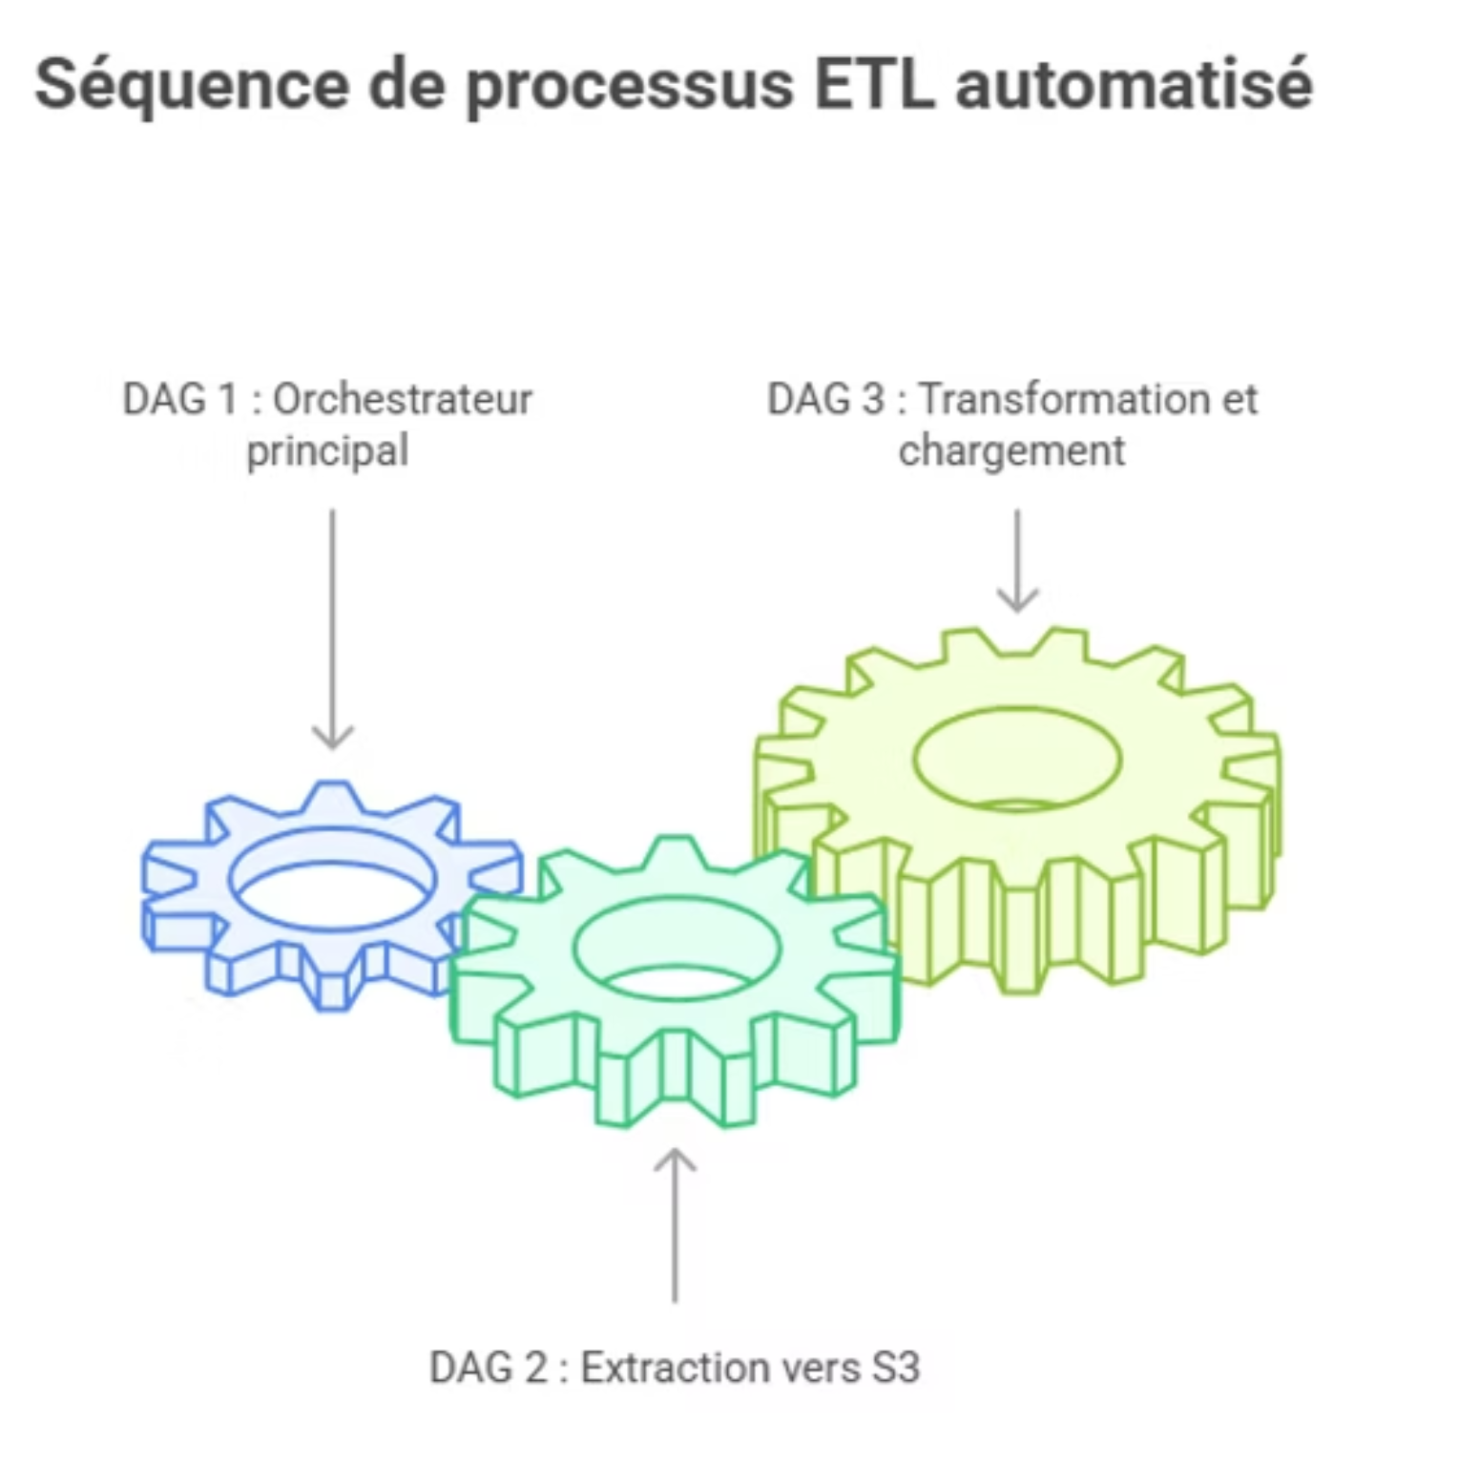
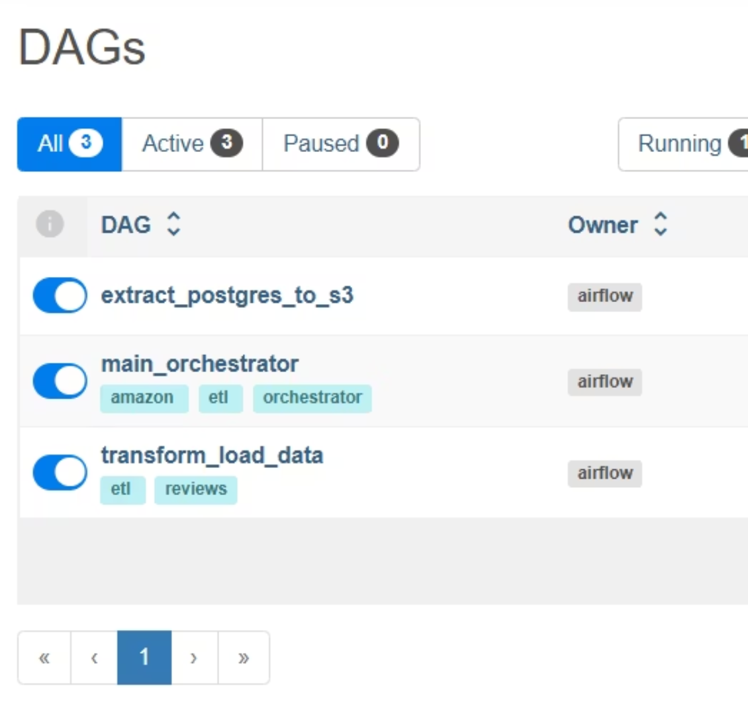

Slide 8
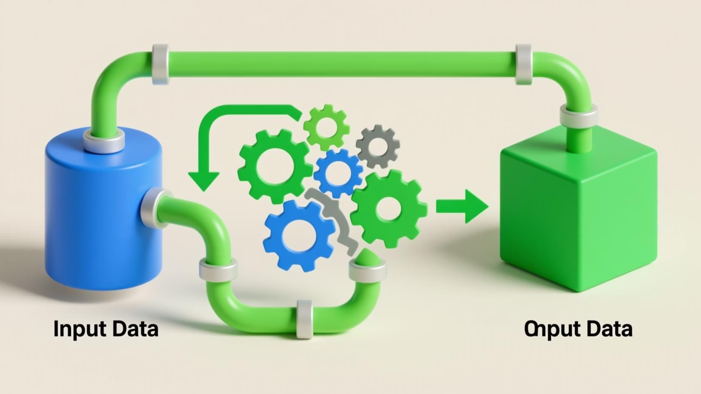
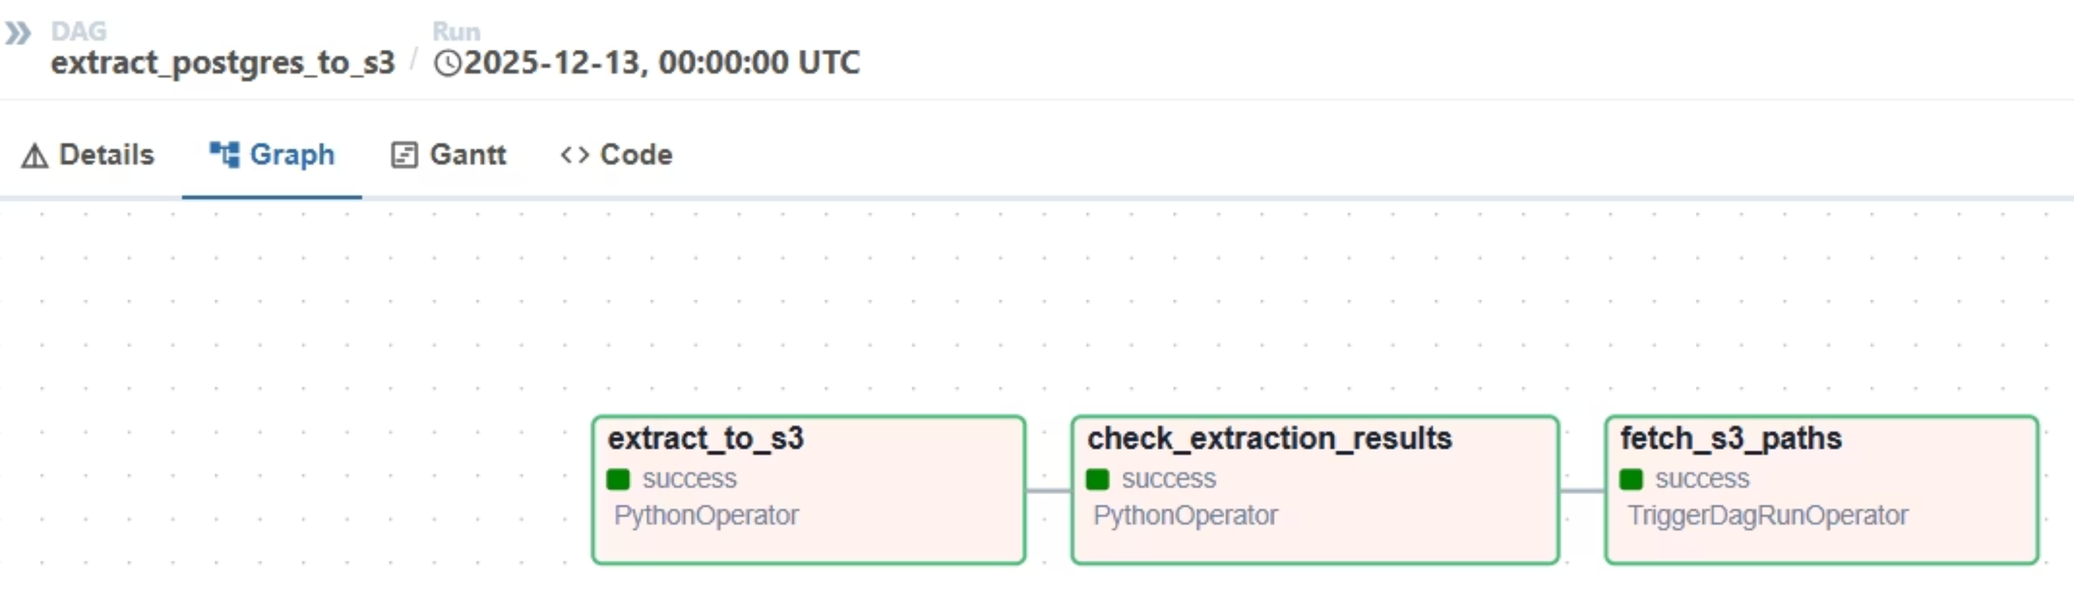
Extraction des Données
Combinaison des sources de données
Fusion de 6 tables en un seul ensemble de données
Anonymisation des données avant chargement dans le bucket S3

Slide 9
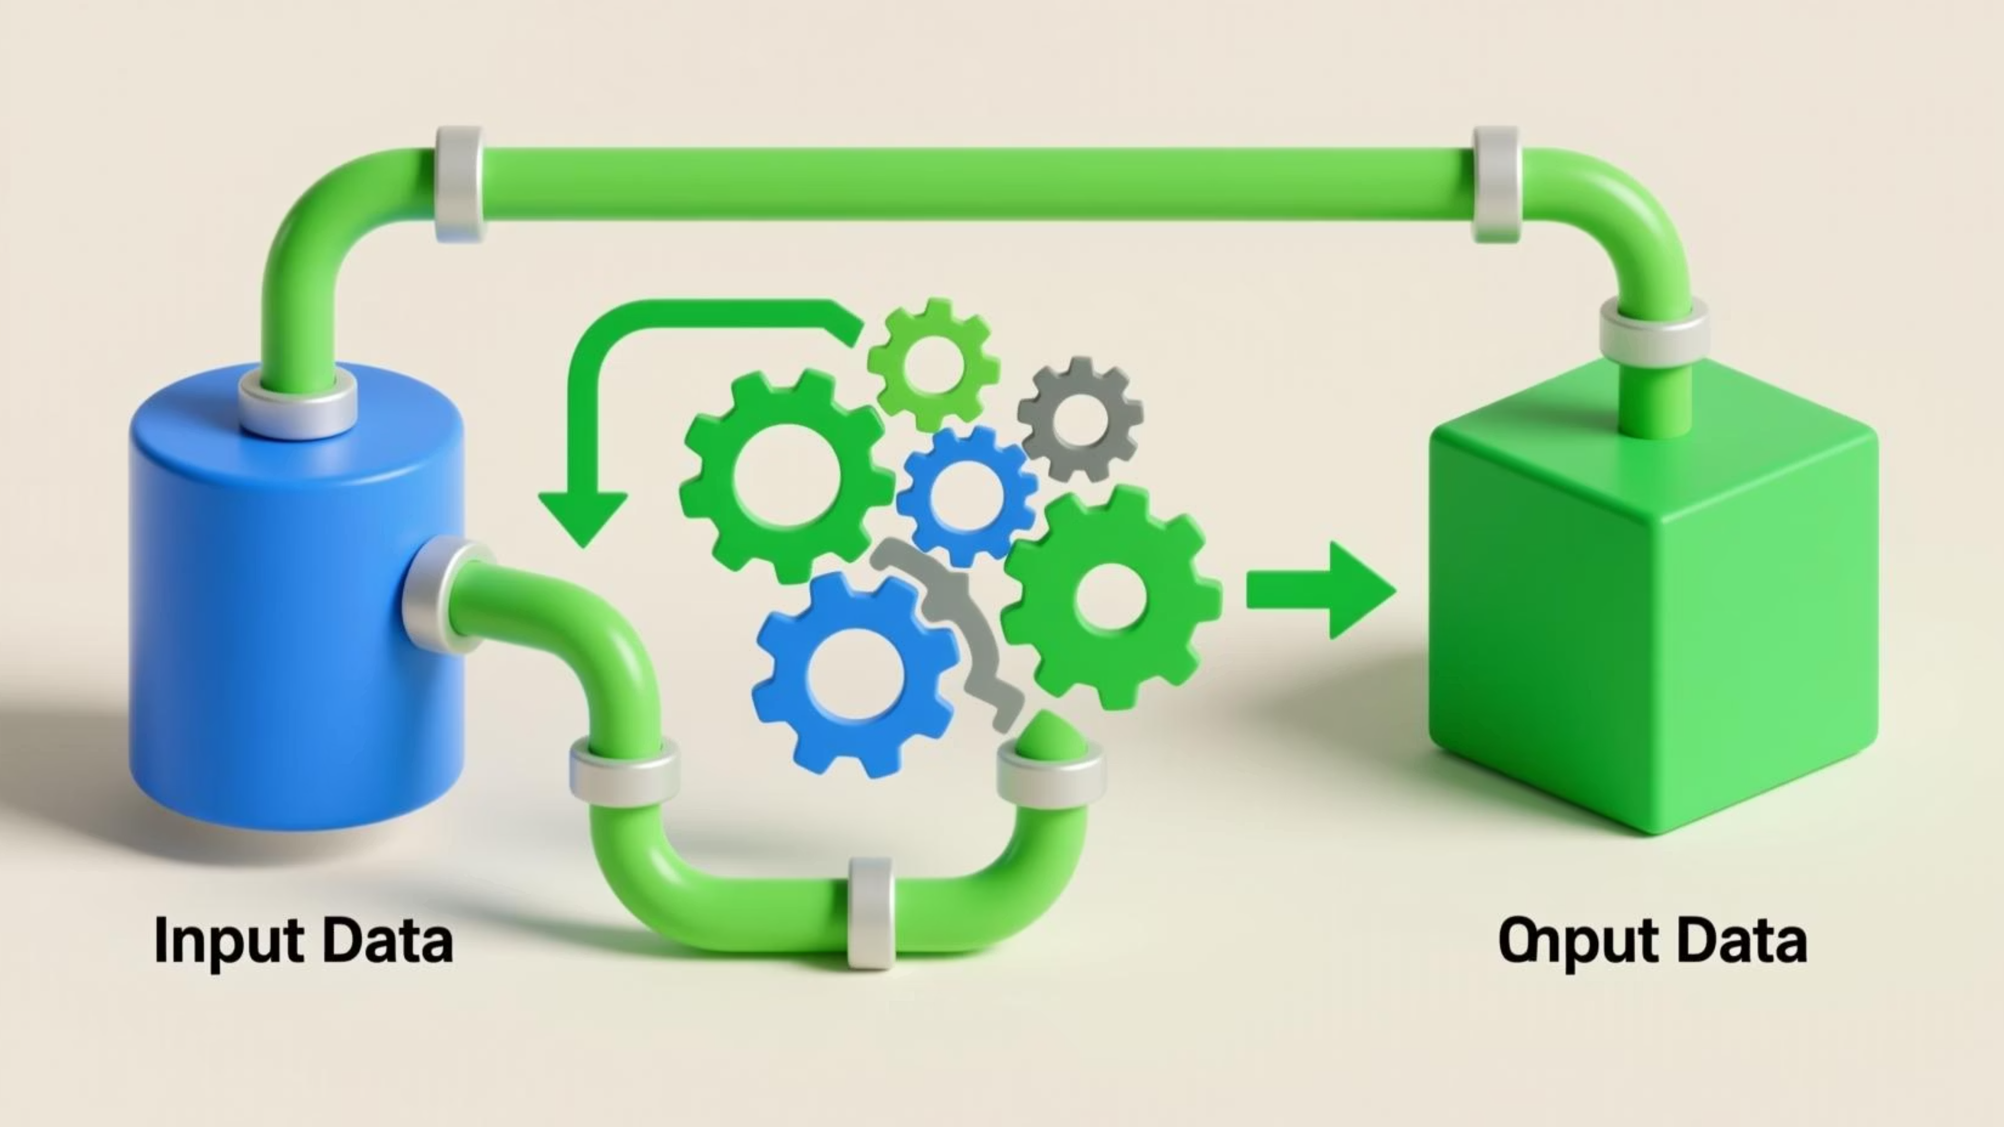
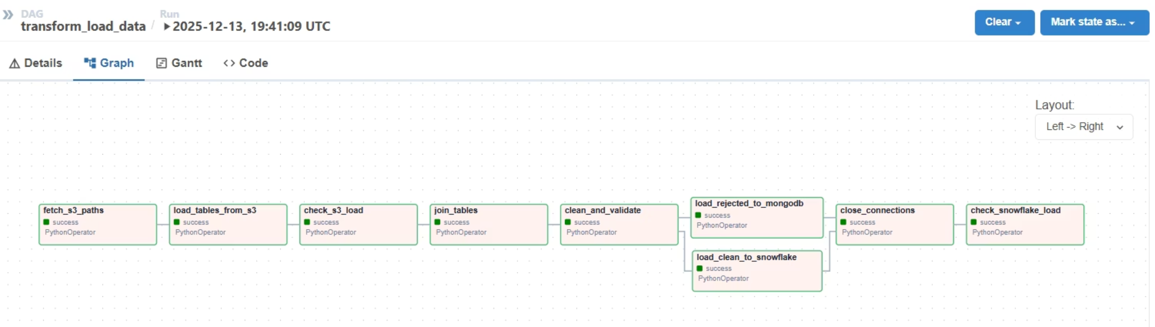
Transformation des Données
Validation, Enrichissement et stockage des données

Slide 10
Stockage et Consolidation des Données
Multi-Storage Architecture
Solution
Type
Rôle
PostgreSQL
SQL
Source transactionnelle
AWS S3
Object Storage
Data Lake (raw data)
Snowflake
SQL DW
Data Warehouse (analytics)
MongoDB
NoSQL
Logs + métadonnées

Slide 11
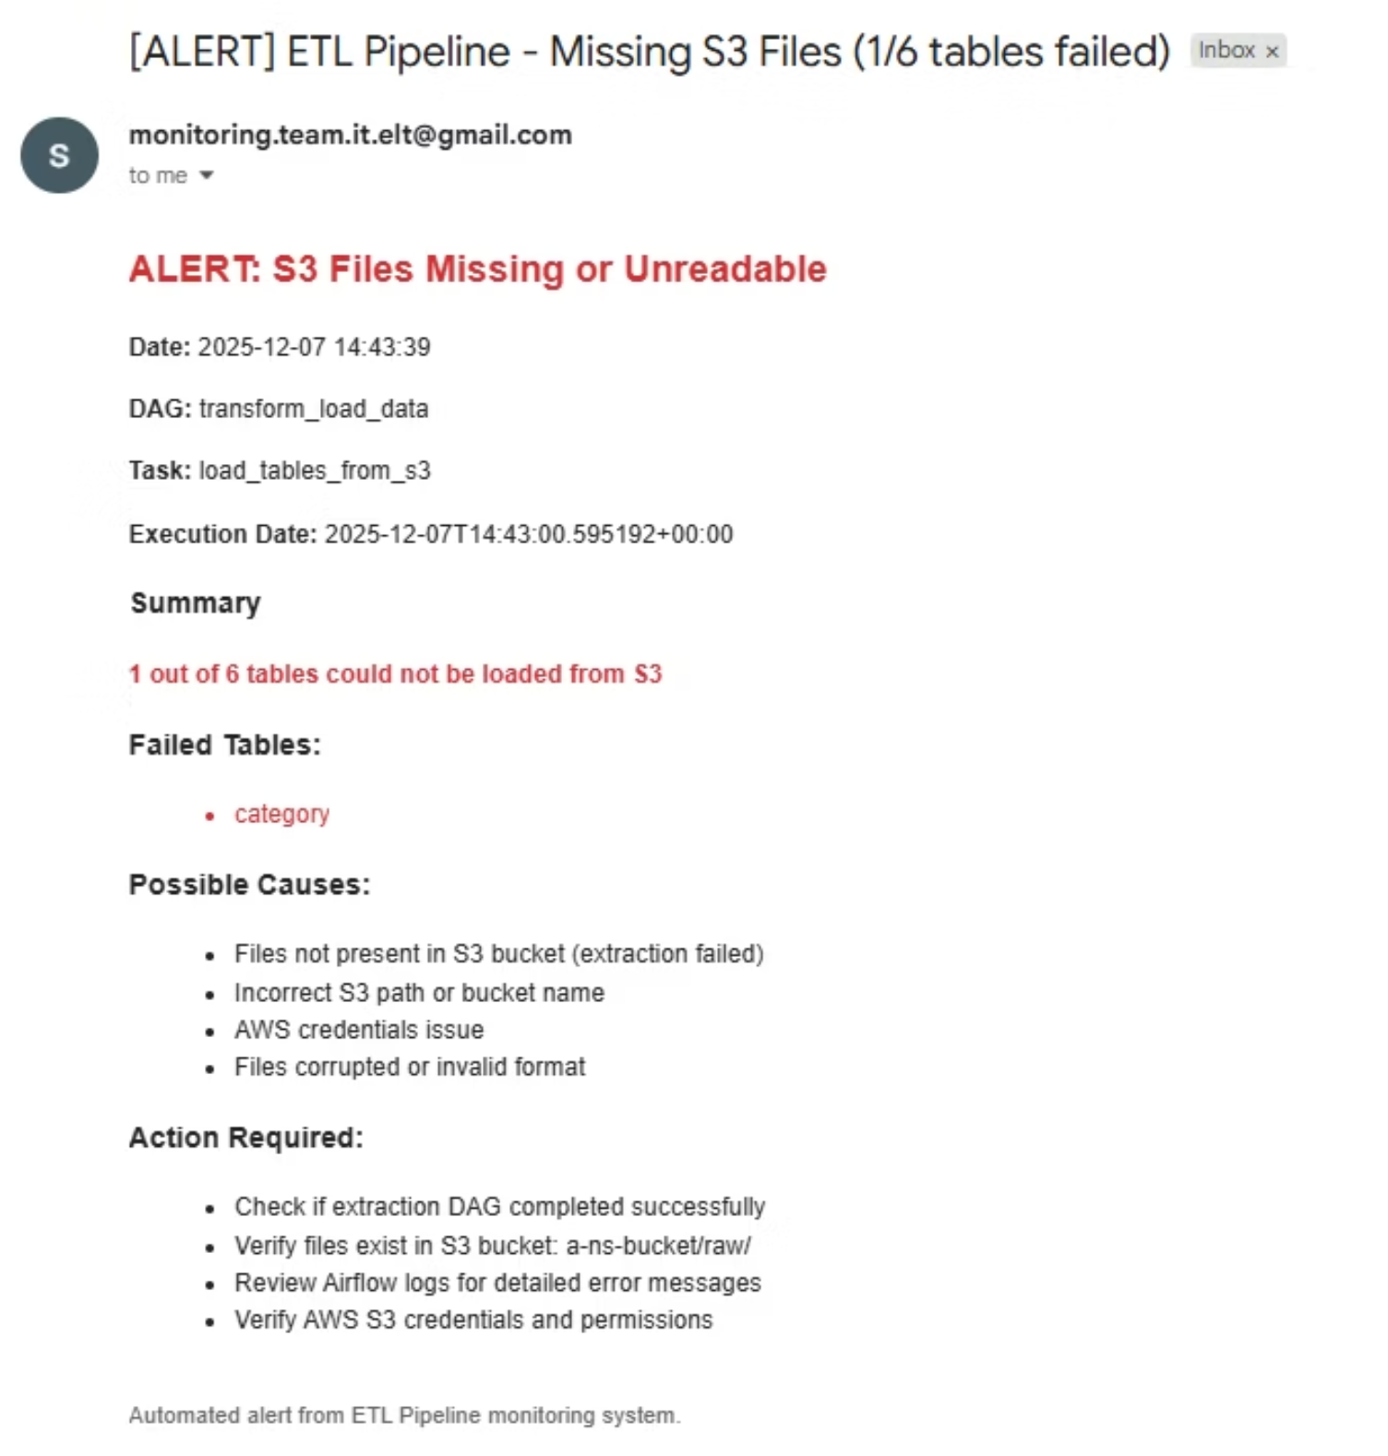
Système d’Alerte Automatisé

Slide 12



Analyse Intelligente des Avis
Scoring de Pertinence & Classification Zero-Shot
Calcul du Score de Pertinence (Pondération)
Classification Zero-Shot (Analyse Sémantique)
Combinaison des Résultats
Fusion du score de pertinence et de la classification Zero-Shot
Score basé sur une combinaison de critères quantitatifs:
Analyse automatique du contenu textuel sans entraînement préalable
Obtention d'un score final enrichi et interprétable
30% : Longueur du texte de l'avis
Catégories détectées:
25% : Sentiment du texte (VADER)
Qualité ou satisfaction du produit
Application d'un seuil de sélection
20% : Présence d'une image
Défaut produit ou article endommagé
Sauvegarde des avis scorés et classifiés dans Snowflake
15% : Note extrême (très positive ou très négative)
Problème de livraison ou retard d'expédition
10% : Achat vérifié
Service client ou assistance
Objectif: Mesurer la qualité et la richesse d'un avis
Objectif: Comprendre le sujet réel de l'avis

Slide 13
PARTIE 3 : QUALITÉ, TESTS et CONFORMITÉ

Slide 14
Plan de Tests et Stratégie
Niveaux de tests:
Niveau
Tests
Framework
Résultat
Tests Unitaires
17 tests (transformations)
pytest
17/17 ✅ PASS
Tests Qualité Données
8 tests (Great Expectations)
pytest + GE
8/8 ✅ PASS
Tests d'Intégration
2 tests (end-to-end)
pytest
2/2 ✅ PASS
Tests de Performance
2 tests (benchmarks)
Mesures réelles
2/2 ✅ PASS
TOTAL
31 tests
-
31/31 ✅ (100%)

Slide 15
Validation de la Qualité des Données
Framework de qualité : Great Expectations + pytest
Test #
Règle de validation
Résultat
Evidence
1
Connexion PostgreSQL OK
✅ PASS
Connexion Etablie
2
Ratings entre 1-5
✅ PASS
100% validés
3
Aucun doublon (review_id)
✅ PASS
0 doublon
4
Champs requis non NULL
✅ PASS
review_id, rating, buyer_id
5
Prix positifs
✅ PASS
100% validés
6
Textes non vides
✅ PASS
99.88%
7
Types de données cohérents
✅ PASS
int64, string, boolean

Slide 16
Performance et Benchmarks
Temps d'exécution du pipeline complet
Étape
Cible SLA
Réalisé
Statut
Extraction (PostgreSQL → S3)
< 2 min
1 min 23 sec
✅ DÉPASSÉ
Transformation (jointures + nettoyage)
< 3 min
40 sec
✅ DÉPASSÉ
Chargement (Snowflake)
< 5 min
2 min 30 sec
✅ DÉPASSÉ
TOTAL END-TO-END
< 10 min
4 min 50 sec
✅ DÉPASSÉ
Métriques de performance
Débit Snowflake
Utilisation CPU
Utilisation RAM
741 enregistrements/sec (cible : > 500/sec)
65% pic (cible < 80%)
2.8 GB pic (cible < 4 GB)

Slide 17

Validation Finale et Go Production
✅ Statut global: Tous les tests validés
Architecture & Code
Qualité et Fiabilité des données
Pipeline orchestré avec Apache Airflow
Contrôles de qualité complets exécutés avec succès
Code modulaire, testé et documenté
Données cohérentes, propres et conformes aux règles métier
Tests End-to-End et Performance
Préparation Production
Pipeline exécuté de bout en bout sans erreur
Configuration sécurisée et opérationnelle
Temps d'exécution et performances conformes aux SLA
Anonymisation des données validée
🚀 GO – Déploiement en production approuvé

Slide 18
PARTIE 4 : KPI Streamlit App

Slide 19
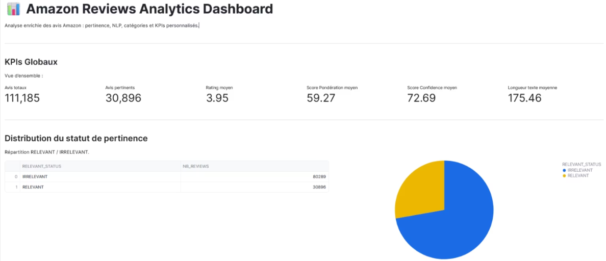
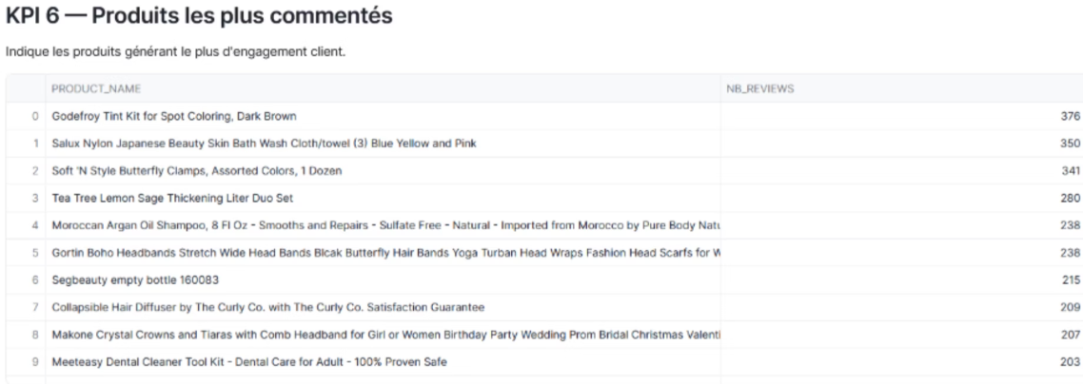
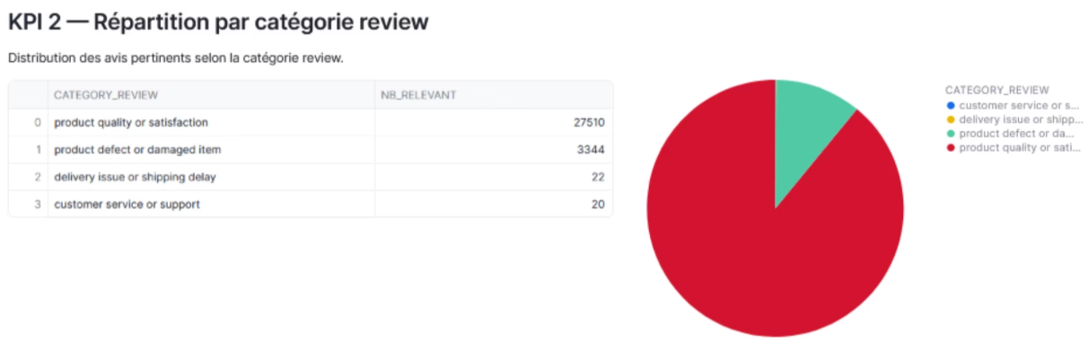
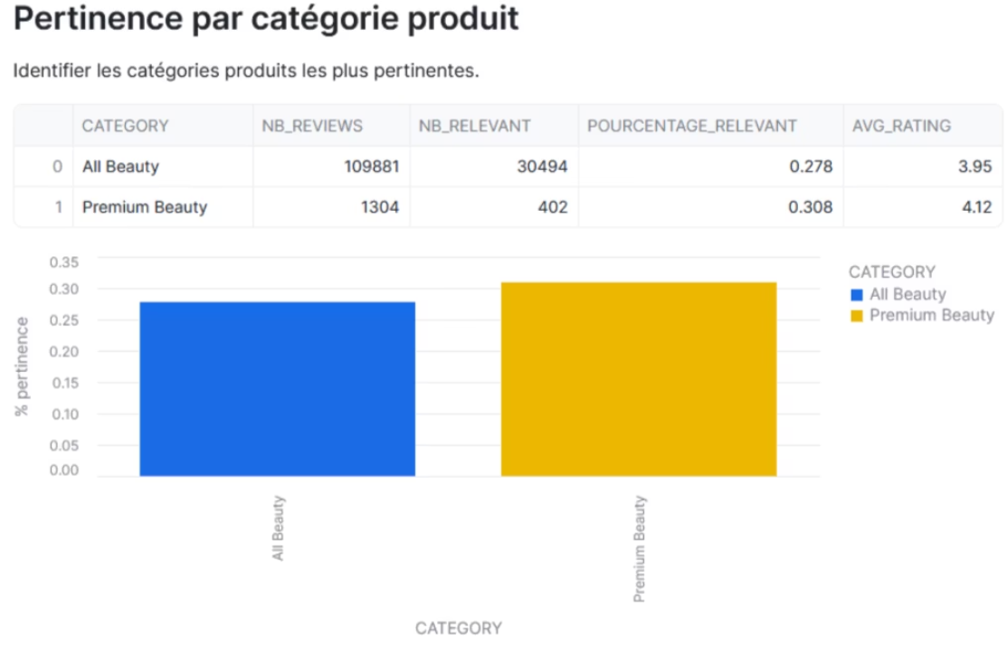

Slide 20
Conclusion
De L'ETL à la Valeur Métier

Slide 21
Merci Pour votre Attention :)

